Slide 1
WiFi4EU
ИНТЕРНЕТ ВРЪЗКА НА ОБЩЕСТВЕНИ МЕСТА
#WIFI4EU @connectivityEU
https://ec.europa.eu/digital-single-market/en/policies/wifi4eu-free-wi-fi-europeans
https://ec.europa.eu/inea/en/connecting-europe-facility/cef-telecom/wifi4eu

Slide 2
Какво представлява WiFi4EU?
Европейският съюз подпомага инсталирането на безплатен безжичен интернет в обществени паркове, площади, библиотеки...
150 млн. евро инвестиции на ЕС
Близо 9000 общини
От полза за всички!
С инициативата WiFi4EU се отпускат средства на общините, за да осигурят безплатен безжичен интернет за местните жители, туристите и посетителите в целия ЕС.
Как работи?
Общините се избират по реда на подаване на техните кандидатури, като се прави корекция на географски принцип.
Комисията плаща инсталирането, а съответната община плаща оперативните разходи (трябва да се осигури интернет достъп за поне 3 години).
Местните жители и посетителите могат да се възползват безплатно от WiFi4EU мрежата, като чрез нея не се разпространяват реклами и личните данни не се използват за търговски цели.

Slide 3
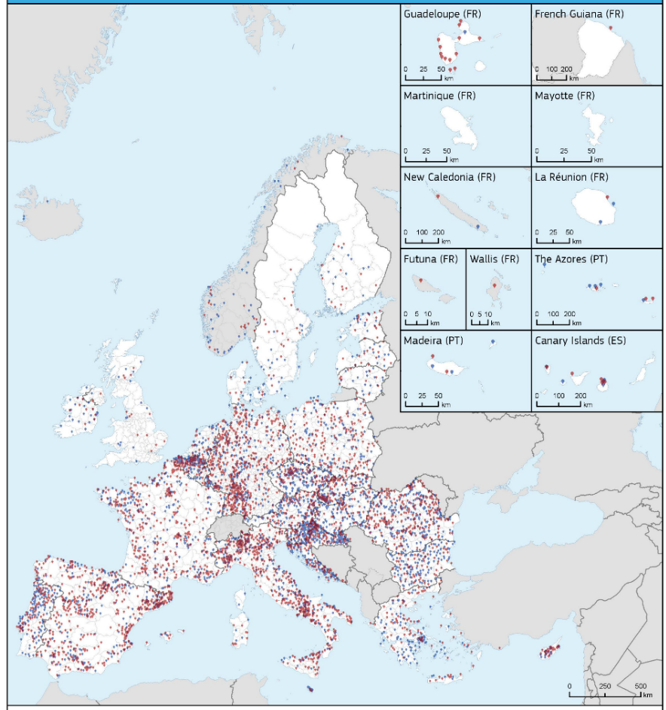
Bulgaria
265 eligible entities
First call – November 2018
215 municipalities applied
113 municipalities won a voucher
52% applicants were successful
Second call – April 2019
117 municipalities applied
63 municipalities won a voucher
54% applicants were successful
On aggregate, considering the results of the two calls, 66% of Bulgarian eligible entities were awarded a WiFi4EU voucher (176 out of 265).

Slide 4
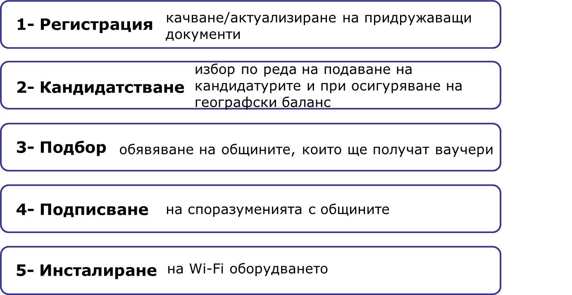
WiFi4EU стъпка по стъпка

Slide 5
5- Инсталиране
Срокове за инсталирането
Бенефициерите разполагат с 18 месеца от датата на подписване от Комисията до момента, в който INEA потвърди от разстояние, че WiFi4EU мрежата функционира, и задейства плащането
Напомняния се изпращат 6 и 3 месеца преди крайния срок
За да изградят Wi-Fi мрежата, общините трябва да:
намерят дружество за инсталиране на Wi-Fi и да сключат договор за инсталирането съгласно националните правила за обществените поръчки
изберат центровете на обществения живот, където ще бъдат инсталирани точките за достъп
поставят емблемата на инициативата WiFi4EU на съответните обществени места
да приключат процеса на валидиране на портала (заедно с дружеството за инсталиране)

Slide 6
5- Инсталиране
Инсталиране и плащане — стъпки на портала
1. Дружеството за инсталиране на Wi-Fi се регистрира на портала
Въвежда IBAN номера на сметки и посочва региона, в който предоставя услуги
2. Бенефициерът избира дружество за инсталиране на Wi-Fi, което да извърши инсталирането
3. Дружеството за инсталиране на Wi-Fi
а) въвежда IBAN номера на сметки (ако не е го е направило преди)
б) определя IBAN номер на сметка за плащане, свързано с даден бенефициер
в) може да започне да попълва доклада за инсталирането за този бенефициер
г) изпраща доклада за инсталирането (избраният формуляр за финансова идентификация трябва да е валидиран)
4. Бенефициерът потвърждава, че докладът за инсталирането е точен (или го отхвърля)
5. INEA проверява от разстояние дали WiFi4EU мрежата е изградена и функционира
Издава платежно нареждане. Плащането може да отнеме до 60 дни
Започва наблюдение на WiFi4EU мрежата за период от 3 години

Slide 7
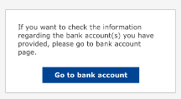
5- Инсталиране
Дружеството за инсталиране на Wi-Fi въвежда своята банкова сметка на портала и я посочва за плащането във връзка с инсталирането на оборудване за дадена община
INEA проверява дали банковата сметка е на съответната организация въз основа на IBAN номера и скорошно банково извлечение или еквивалентен документ.
https://ec.europa.eu/info/funding-tenders/how-eu-funding-works/information-contractors-and-beneficiaries/forms-contracts_en
След проверката на банковата сметка дружеството за инсталиране на Wi-Fi получава електронно писмо. Статусът се показва и на страницата „Моята регистрация/Банкова сметка“.
Дружествата могат да въведат няколко банкови сметки.
Дадено дружество не може да получи плащане, ако не е избрано от община или ако банковата сметка не е валидирана!
Къде?
Моята регистрация -> Към банковата сметка

Slide 8
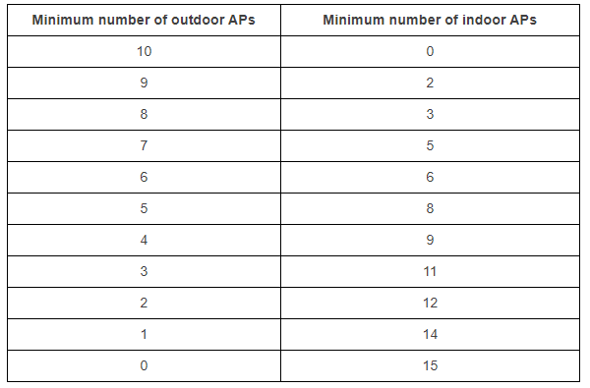
5- Инсталиране
Технически изисквания
Техническите спецификации за оборудването са посочени в раздел 6.2.2 на текста на поканата, както и в член I.2 от приложение I към споразумението за отпускане на безвъзмездни средства, подписано от общините и Комисията.

Slide 9
5- Инсталиране
Технически изисквания
Бенефициерът гарантира, че всяка точка за достъп:
поддържа едновременно използване на две честоти (2,4 Ghz – 5 Ghz);
има цикъл на поддръжка над 5 години;
има средно време между отказите (MTBF) най-малко 5 години;
има специално и централизирано единно звено за управление най-малко за всички точки за достъп на всяка WiFi4EU мрежа;
поддържа IEEE 802.1x;
е съвместима с 802.11ac Wave I;
поддържа IEEE 802.11r;
поддържа IEEE 802.11k;
поддържа IEEE 802.11v;
има капацитет за обслужване на поне 50 потребители едновременно без влошаване на качеството на услугата;
има поне 2x2 MIMO (множество входни и изходни канали);
има съвместимост с Hotspot 2.0 (програма за сертифициране Passpoint на Wi-Fi Alliance).

Slide 10
5- Инсталиране
Задължения относно таксите, рекламата и използването на данни
Достъпът за крайните потребители до мрежата в рамките на WiFi4EU трябва да е безплатен (без такси, без търговски реклами, без използване на лични данни за търговски цели).
Достъпът се предоставя без дискриминация при отчитане на необходимостта да се гарантира безпроблемно функциониране на мрежата и по-специално — справедливо разпределение на капацитета между потребителите в най-натоварените периоди
Редовно може да се извършва обработка за статистически и аналитични цели, за да се стимулира, контролира или подобрява функционирането на мрежите. Личните данни трябва да се анонимизират в съответствие с декларациите за поверителност за конкретните услуги.

Slide 11
5- Инсталиране- SSID
Правила за SSID
Етап 1
Уникален общ SSID (име на мрежата) в целия ЕС — WiFi4EU
Достъп с едно щракване за потребителите: портал за достъп, без пароли
Възможност за добавяне на допълнителен SSID за вътрешно ползване от бенефициера (интернет на нещата, служители и др.)
Възможност за добавяне на допълнителен SSID за защитени връзки на местно равнище
Допълнителен защитен общ SSID за защитен и безпроблемен достъп с единна за целия ЕС услуга за автентификация на потребителите
Леснодостъпни и сигурни обществени мрежи WiFi4EU навсякъде
Етап 2

Slide 12
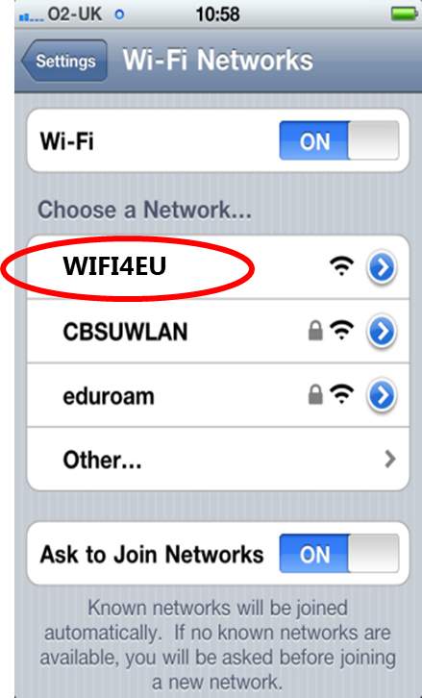
5- Инсталиране
Единна система за автентификация
Цел: Да се предостави сигурен начин за автентификация за Wi-Fi мрежите, леснодостъпен в целия ЕС.
Предварителен анализ на пазара, осъществен миналата година за анализиране на наличните на пазара решения. Резултати: съществуват решения, които не изискват използването на лични данни
Очаква се публикуването на покана за подаване на оферти през второто тримесечие на 2019 г.
Бюро за помощ, което да помага на общините при преконфигурирането

Slide 13
наблюдение
Правила за наблюдение
WiFi4EU мрежите се наблюдават от разстояние в продължение на 3 години
Общините са длъжни да поддържат функционирането на WiFi4EU мрежата в продължение на 3 години
Общините отговарят за поддръжката. WiFi4EU мрежата не може да бъде неизползваема за повече от 60 дни в годината
Общините са задължени да преконфигурират WiFi4EU мрежата, за да може тя да работи с единната услуга за автентификация през етап 2 на инициативата
Информация за наблюдението от разстояние
Брой потребители, които се свързват ежедневно към WiFi4EU мрежата (на точка за достъп през етап 2)
Визуалната идентичност на WiFi4EU е показана по подходящ начин на портала за достъп
Оценка на скоростта на потребител и на латентността на връзката за всяка WiFi4EU мрежа
Не се запазват лични данни
Изпращане на автоматични уведомления до общините след като WiFi4EU мрежата е неизползваема или не отговаря на условията в продължение на 7 дни
Започване на процес за възстановяване на средства, след като WiFi4EU мрежата е неизползваема или не отговаря на условията в продължение на 60 дни
INEA може да извършва допълнителни проверки (от разстояние или на място) в рамките на тригодишния период и да започне процес за възстановяване на средства, ако условията не се изпълняват

Slide 14
The role of BCOs
Служби по широколентовия достъп като посредници
Отговарят на въпроси и заявки
Предоставят обучения и подкрепа
Помагат на общините да разберат условията на поканата и следващите стъпки
Помагат за координиране на съответните субекти
Популяризират WiFi4EU и допълващи инициативи

Slide 15
Благодарим за вниманието!

